Slide 2
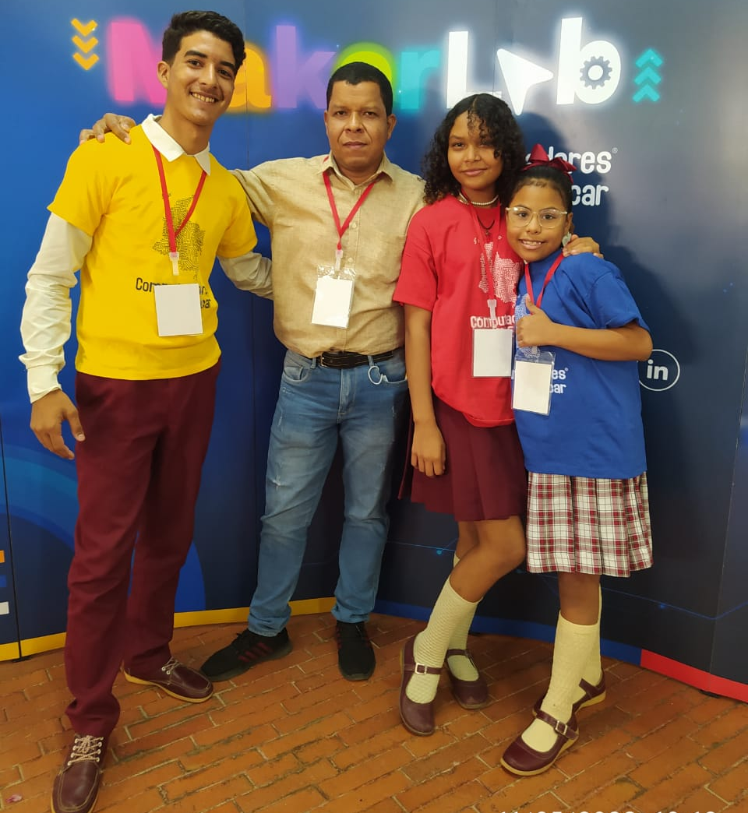

Lavamanos automático
Institución Educativa No Uno
7°, 8° y 9°
Maicao
La Guajira

Slide 3
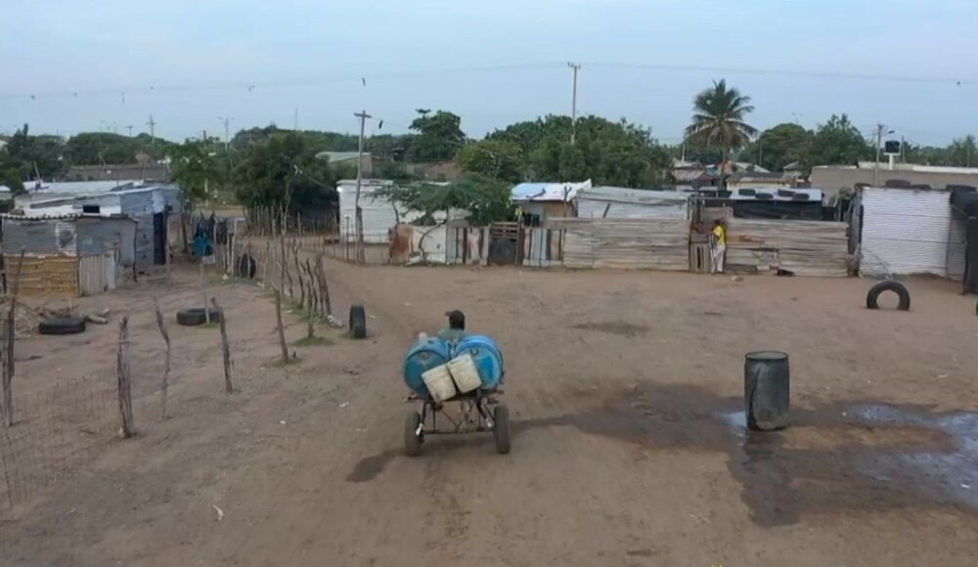
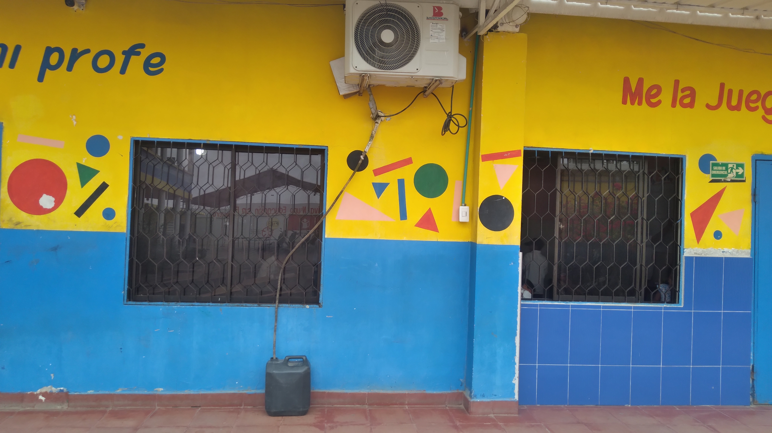
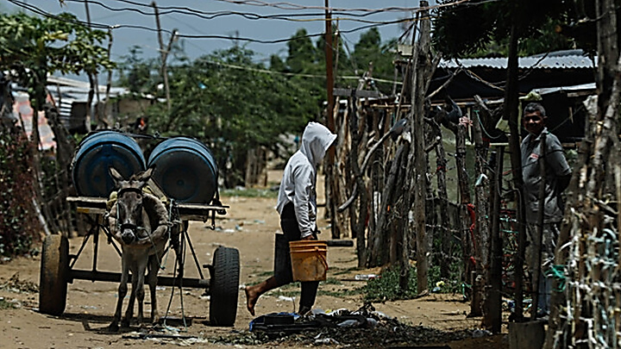
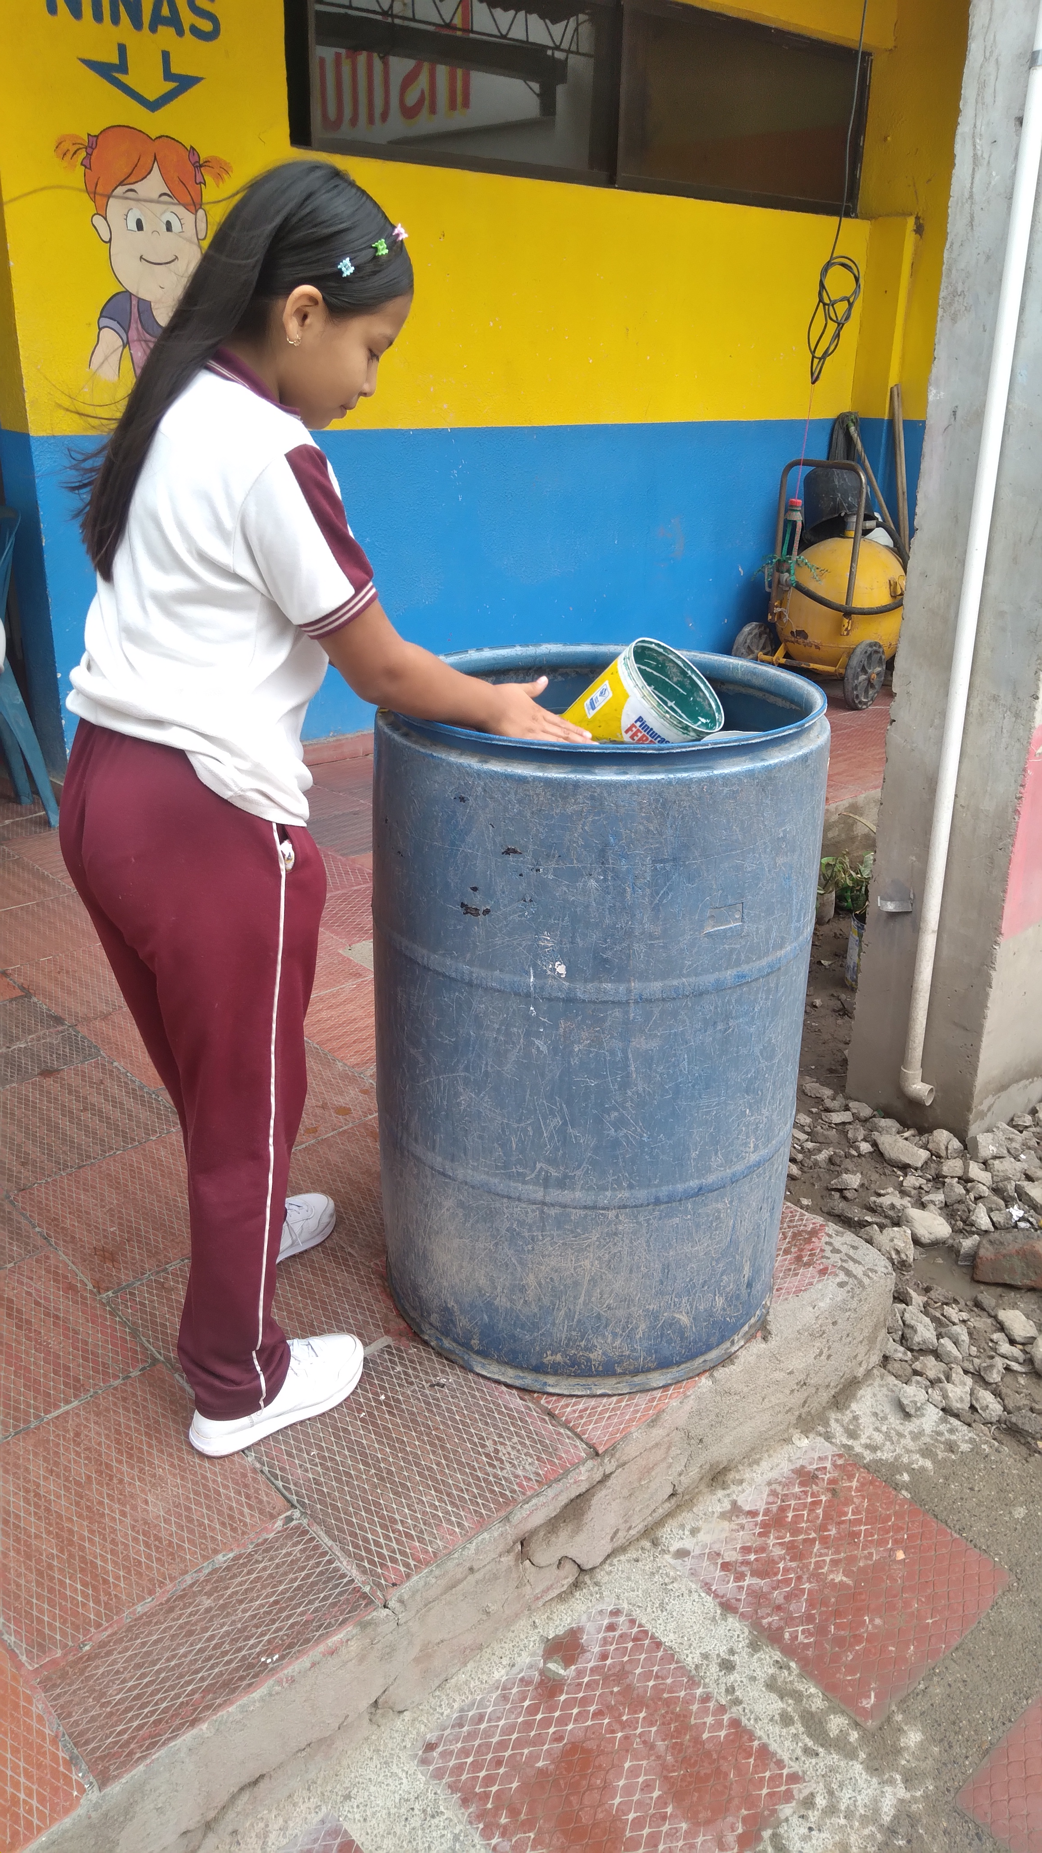
Contexto y problema
Somos una institución que se encuentra ubicada a poco metros del asentamiento La Pista, con diferentes problemas sociales como la pobreza extrema, la delincuencia, micro trafico y poco acceso a servicios públicos, especialmente el agua, que es un recurso natural muy valioso.

Slide 4
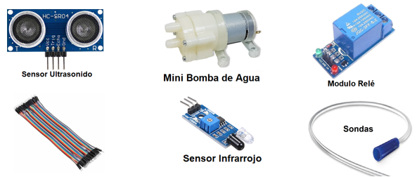
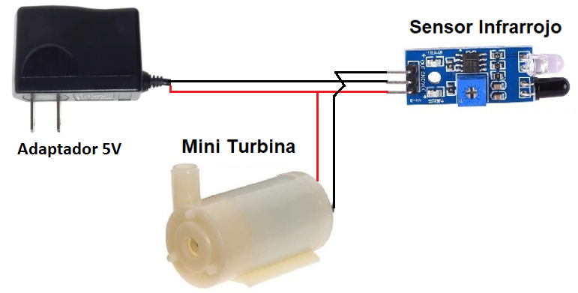
Recursos tecnológicos
Para el diseño del lavamanos automático, se utilizó software de diseño, sensores, placa arduino, impresora 3D, computadores con acceso a internet, laboratorio de tecnología y componentes electrónicos reciclados existente en nuestra institución.
Listado de recursos:
Equipos computo
Kit Maker
Software de diseño (Fusion)

Slide 5
Metodología
Se eligió la metodología Design Thinking, ya que ofrece la capacidad de abordar un problema teniendo en cuenta las opiniones de los usuarios, que en nuestro contexto es la comunidad educativa en general. Además, se eligió aplicar el modelo "Hazlo tú mismo" (DIY: Do It Yourself) porque se adapta a nuestros requerimientos y permite fortalecer los conocimientos mediante la experimentación y el aprendizaje a través del ensayo y error.
Con el objetivo de desarrollar un producto final que fomente la conciencia sobre el cuidado del agua y la higiene personal entre los estudiantes de la básica primaria, se llevaron a cabo reuniones semanales con el propósito de diseñar y rediseñar el prototipo, asegurando así su idoneidad y efectividad en la promoción de estos aspectos importantes del entorno escolar.

Slide 6
Solución del problema
Momento 1
Se organizo el grupo de trabajo formado por cuatro estudiantes de los grados sexto a noveno de bachillerato y se le asigno un rol, con el fin de promover el liderazgo y trabajo en equipo para brindar soluciones a problemas del entorno social implementando el modelo DIY (Hazlo tu mismo) y la metodología Design Thinking.
Momento 2.
Se definió el rol para cada uno de lo integrante del equipo.
Ingeniero: Jeremy Soto Chourio
Investigadora: Shelyanis Espitia y Breidis Rhenals Agudelo
Diseñadora y programadora: Willianny González

Slide 7
Solución del problema
Momento 3.
Luego de realizar las respectivas investigaciones y aprender a usar programa de diseño se seleccionaron los herramientas que estuvieran en nuestro alcance para dar solución al problema planteado.
Momento 4.
El lavamanos automático es un sistema para realizar el proceso de lavado de manos sin tener contacto físico con ninguna de sus partes, gracias a los dos sensores ultrasónicos conectados a una tarjeta arruino que activan las mini turbinas. Este dispositivo promueve hábitos de higiene entre los estudiantes de la básica primaria al hacer el lavado de manos mas atractivo; contribuyendo al cuidado del agua al dosificar de manera precisa la cantidad necesaria para un lavado eficiente.
1 | Computadores con acceso a internet
2 | Software de diseño
3 | Pinzas, cúter, calibrador pie de rey
4 | Impresora 3D con filamento PLA

Slide 8
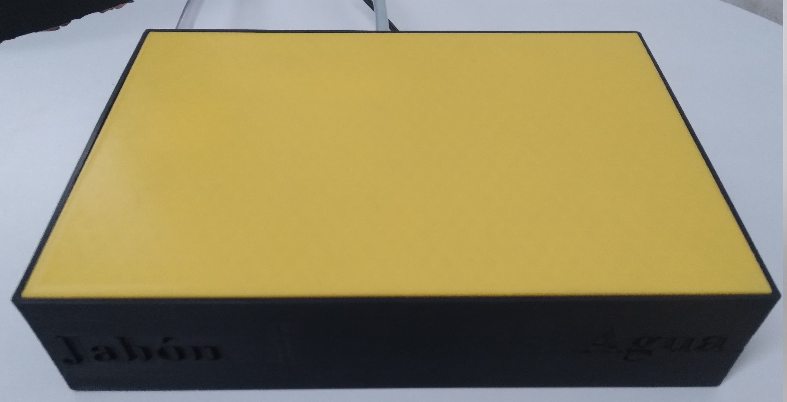
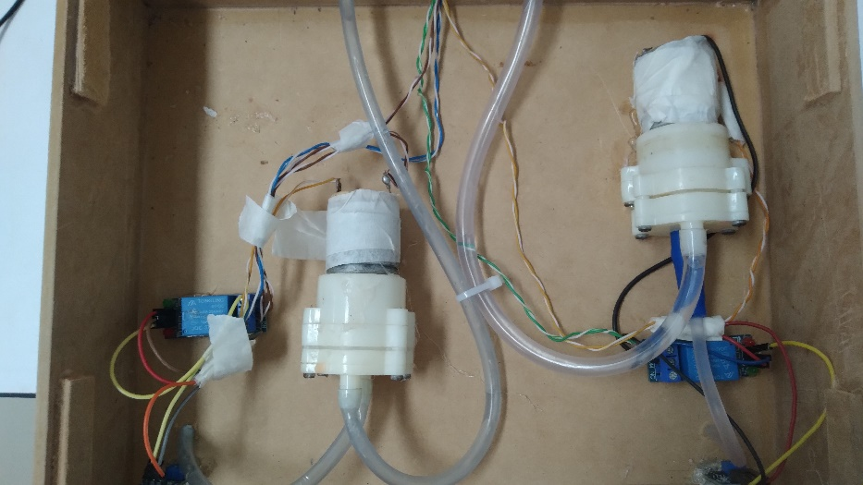
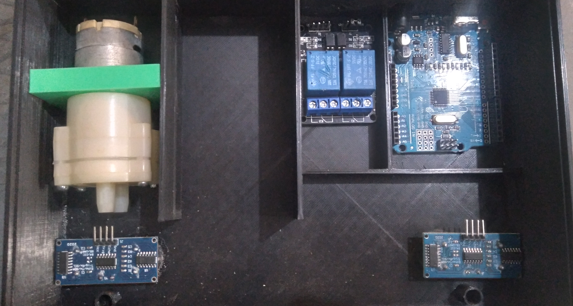
Solución del problema
Momento 5.
Ensamble del prototipo:
Diseño del prototipo utilizando medidas reales de los componentes electrónicos.
Impresión en 3D.
Montaje, programación y pruebas del diseño final.
Momento 6.
Prototipo final

Slide 9
Reflexión, evaluación y conclusión
Conclusiones:
Con la implementación del lavamanos automático estamos creando conciencia y haciendo reflexionar a la comunidad educativa para que ahorren agua y creen hábitos de higiene desde la niñez.
Dificultades :
Pocos componentes electrónicos para crear varios prototipos en la institución y falla constante en el fluido eléctrico.
Aportes:
Se disminuyo el gasto del agua en el proceso de lavado de manos.
Mejoramiento de la higiene personal en los niños de primaria.
Para mayor eficiencia se debe utilizar energía solar.

Slide 10
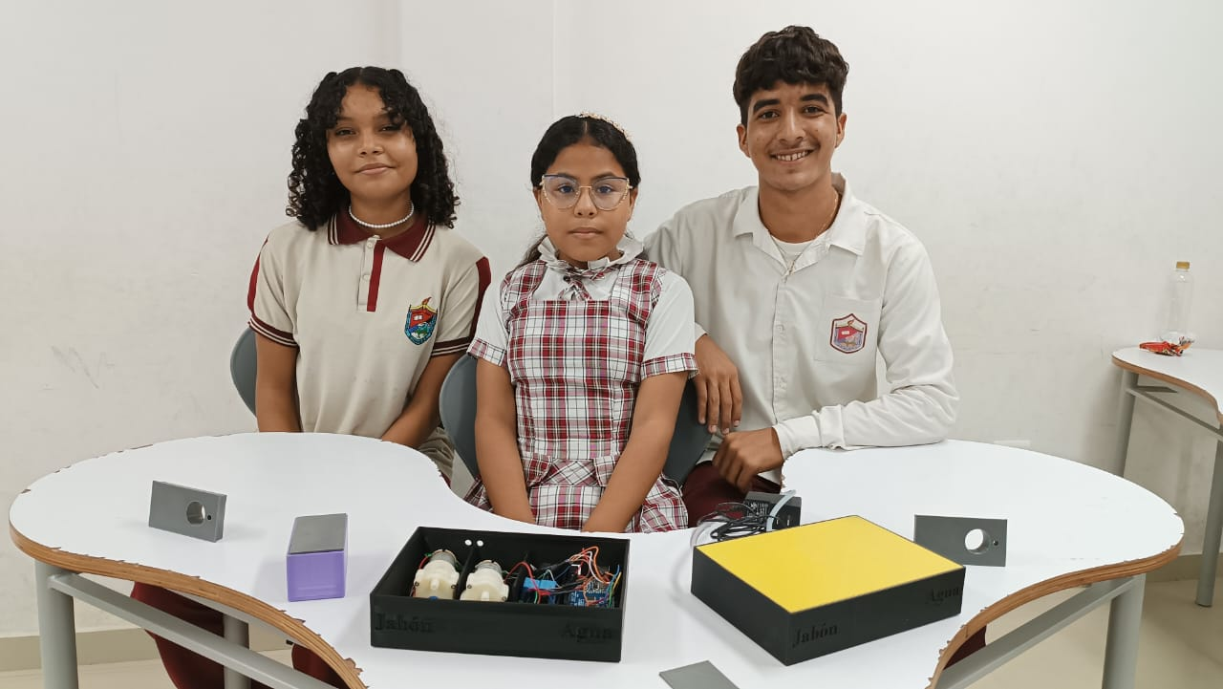

Gracias……

